Slide 1
Escuela Normal de Educación Preescolar
Licenciatura en educación preescolar
Ciclo Escolar 2020 – 2021
Sexto Semestre Sección A
Curso: Teatro
Maestra: Miguel Andrés Rivera Castro
Alumna: Argelia Azucena Esquivel Castillo
Numero de lista: 3
Saltillo Coahuila, A 8 de junio del 2021

Slide 2
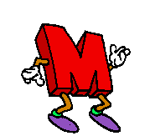
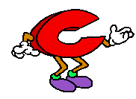
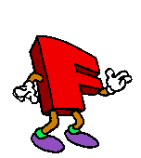
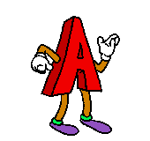

Slide 3
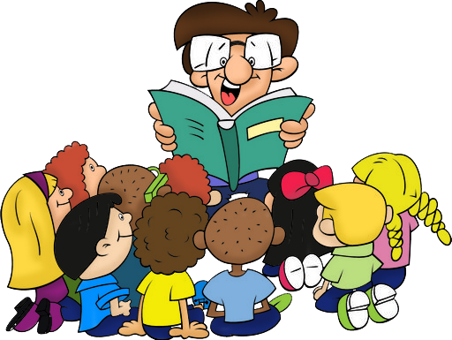
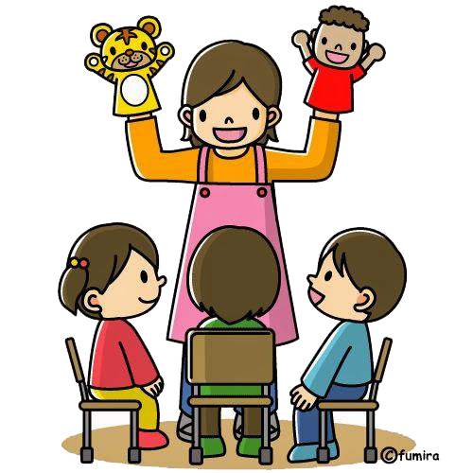
El juego de palabras resulta sumamente útil para ejercitar la improvisación, la cual es fundamental en la narración oral, ya que permanentemente estamos improvisando lo que narramos, es decir que no aprendemos el texto que leemos, sino mas bien nos familiarizamos con el y después hacemos adaptaciones para reducirlo y expresarlo a nuestra manera.

Slide 4
Durante nuestro transito por la escuela nos han enseñado a memorizar contenidos, lo cual resulta contraproducente para el aprendizaje.
Pero todos los días ponemos en practica la improvisación al comunicarnos con los demás ya que no memorizamos lo que vamos a decir, pero esto no quiere decir que seamos profesionales en el arte de improvisar a excepción de aquellos que por su profesión tuvieron que desarrollarla

Slide 5
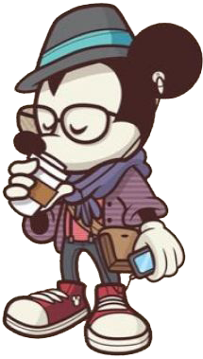
La improvisación consiste en manejar fluidamente el lenguaje y disponer de un amplio vocabulario del cual echar mano, solo así seremos capaces de recurrir a ella.
Generalmente se practica en grupo para hacerlo un juego entretenido.

Slide 6
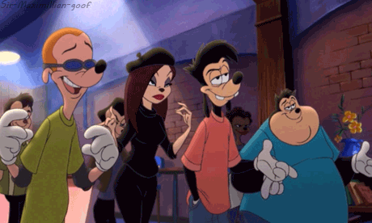
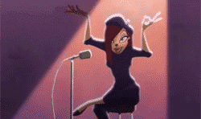
Los ejercicios de respiración equivalen a recargar las baterías
Los ejercicios de vocalización a sintonizar bien la radio
Los ejercicios gestuales equivalen a aceitar bien el motor
Los ejercicios de sensibilización equivalen a inyectarle sangre al corazón.

Slide 7
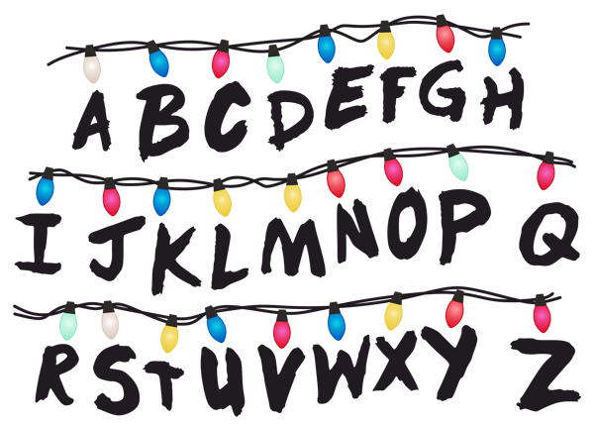
Este es un juego de rapidez mental, atención y vocabulario. Un jugador elegido menciona una letra. A partir de allí, hasta completar la ronda, todos deben decir una palabra que empiece con esa letra. Si tardan más de 20 segundos en responder, se cambiará de letra. Evitar palabras repetidas.

Slide 8
Lo que mas me gusto de la lectura fue que se definen algunas estrategias para practicar y trabajar la improvisación, además se abordaron los temas de una manera muy dinámica y de esta manera es mucho mas sencillo apropiarnos de los conceptos.
También me gusto mucho que se habla se no fomentar la memorización ya que esto podría dificultar el aprendizaje y es algo que actualmente trabajamos a diario con los niños, los vamos guiando para que ellos vayan creando su propio conocimiento que es a lo que se refiere la improvisación, el arte de crear.

